Slide 1
布拉戈维申斯克市投资指南
2024

Slide 2
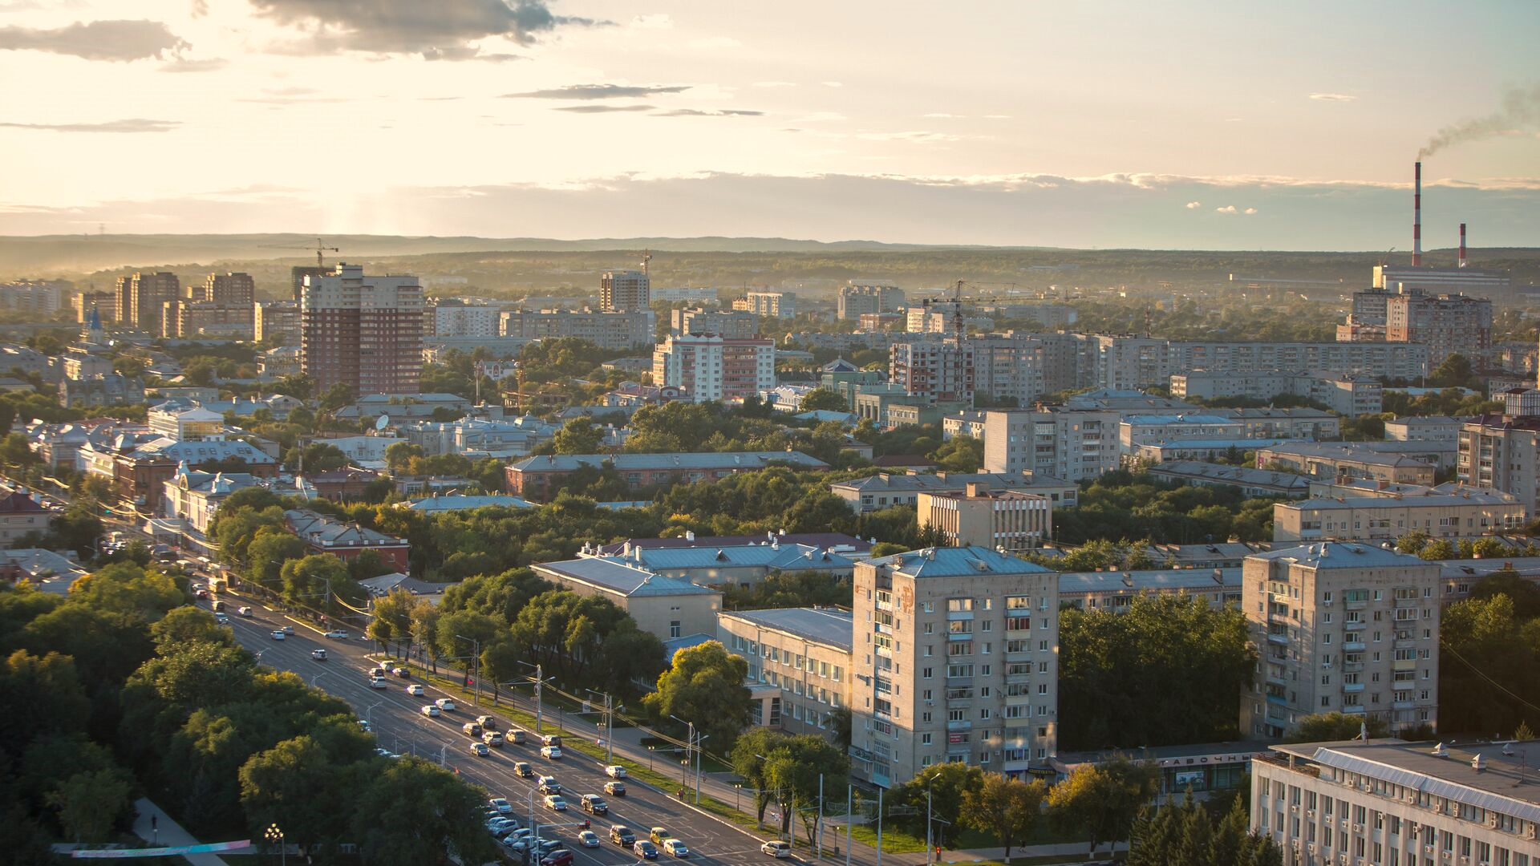
该文件包含 2023 年的信息

Slide 3
3
目录
布市市长致辞………………………………………….………………………………………………………………………………… | 4
布拉戈维申斯克市市简……………………………………………………………………………………………………………. | 7
交通基础设施和通信………………………….………………………………………………………………………………….... | 9
人口和劳动资源…………………………………………………………………………………………………………………..…… | 12
旅游业………………………………………………………………………………………………………………………………..……… | 14
社会基础设施……………………..……………………………………………………………………………………………..…….. | 17
经济潜力…………………………..…………………………………………………………………………………………………..….. | 19
投资环境……………………………………………………………………………………………………………………………….…… | 23
国家及地方投资支持政策…………………………………………………………………………………….………..………… | 24
投资项目………………………….……………………………………………………………………………………………..………… | 25
投资和企业经营政策法律法规…….………………………………………………………………………………………….. | 46
基础设施支持……………………………………………………………………………………………………………………….…… | 49
投资信息资讯………………………………………………………………………………..………………………………….………. | 54

Slide 4
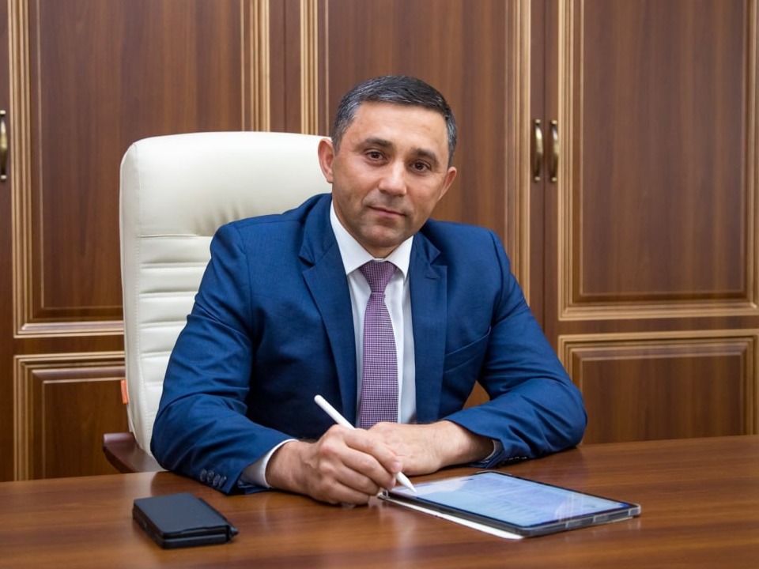
4
市长致辞

Slide 5
5
尊敬的企业主和投资者们，你们好！
布拉戈维申斯克市成立于 1856 年，是阿穆尔河上与中国接壤的乌斯季-泽伊斯基军事哨所。目前布拉戈维申斯克是阿穆尔州的行政、政治、商业、工业、科学、教育和文化中心。市行政公署正在尽一切可能增加阿穆尔州首府的商业投资吸引力。
布拉戈维申斯克具有与中国接壤的独特地理位置、海关口岸和发达的交通基础设施—国际机场、铁路、公路、河流运输—有助于加强俄罗斯和中国之间的经济和社会合作。跨黑龙江公路大桥和跨境索道为旅游、贸易和工业生产的发展开辟了新的机遇。
布拉戈维申斯克积极实施大型投资项目，并向新的商业伙伴敞开怀抱。我们的投资政策旨在保持良好竞争力，减少行政壁垒，支持有前景的项目，并与各行各业的投资者建立有效的合作关系。
我们准备好与投资界进行对话。
邀请您了解布拉戈维申斯克市的投资潜力和合作前景。
布拉戈维申斯克市市长
奥列格·伊马梅耶夫

Slide 6
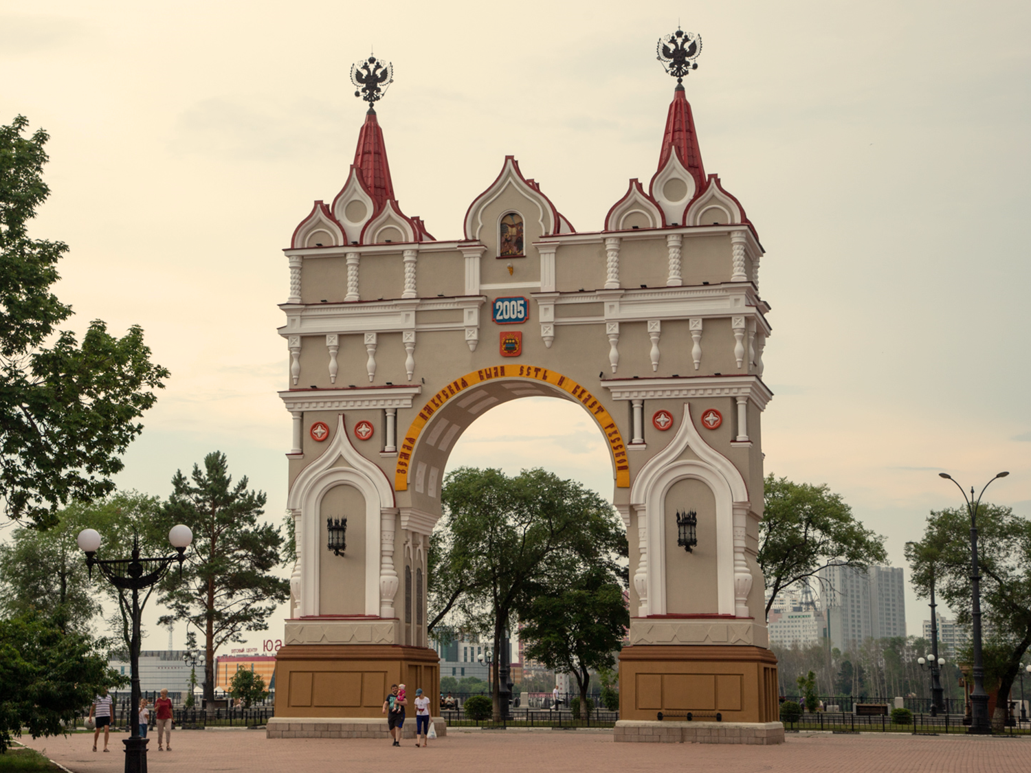
6

Slide 7
7
布拉戈维申斯克简介
建立时间: 1856 年
面积: 321 平方公里
人口: 24.56万人
人口密度: 766人/平方公里
布拉戈维申斯克市行政主体下辖白山村、穆欣村、白山火车站、洁雅河沿岸火车站、普洛多彼托姆尼克村、萨多沃耶农业居民点。
气候特征:布拉戈维申斯克市坐落在阿州南部 , 典型大陆性季风气候. 1月份平均温度: – 21°С, 7月份平均温度: +22,2°С.
时区: UTC+9/MSK+6. 座机区号: +7 4162.
自然资源:
布拉戈维申斯克市坐落于阿穆尔河左岸，洁雅河汇入其中。布尔哈诺夫卡河和奇吉里河流经阿穆尔河河谷与洁雅河市区河段。城市市区内绿化面积为11783公顷，占城市总面积的36.7%。其中：蒙古橡树，白桦树和松树等地位级数目面积为11185公顷。
矿产资源：
布拉戈维申斯克市矿产资源十分丰富：天然砂，石英砂，建筑砂，砾石，碎石，泥炭，M125砖用亚粘土，瓷砖用粘土，M500陶粒用粘土，陶粒土，碎石和重混凝土用闪长岩。
布拉戈维申斯克市是俄联邦远东地区阿穆尔州首府
布拉戈维申斯克市是俄联邦唯一一个坐落在边境线上的州首府，其与黑河相邻，两市最近处仅为800米

Slide 8
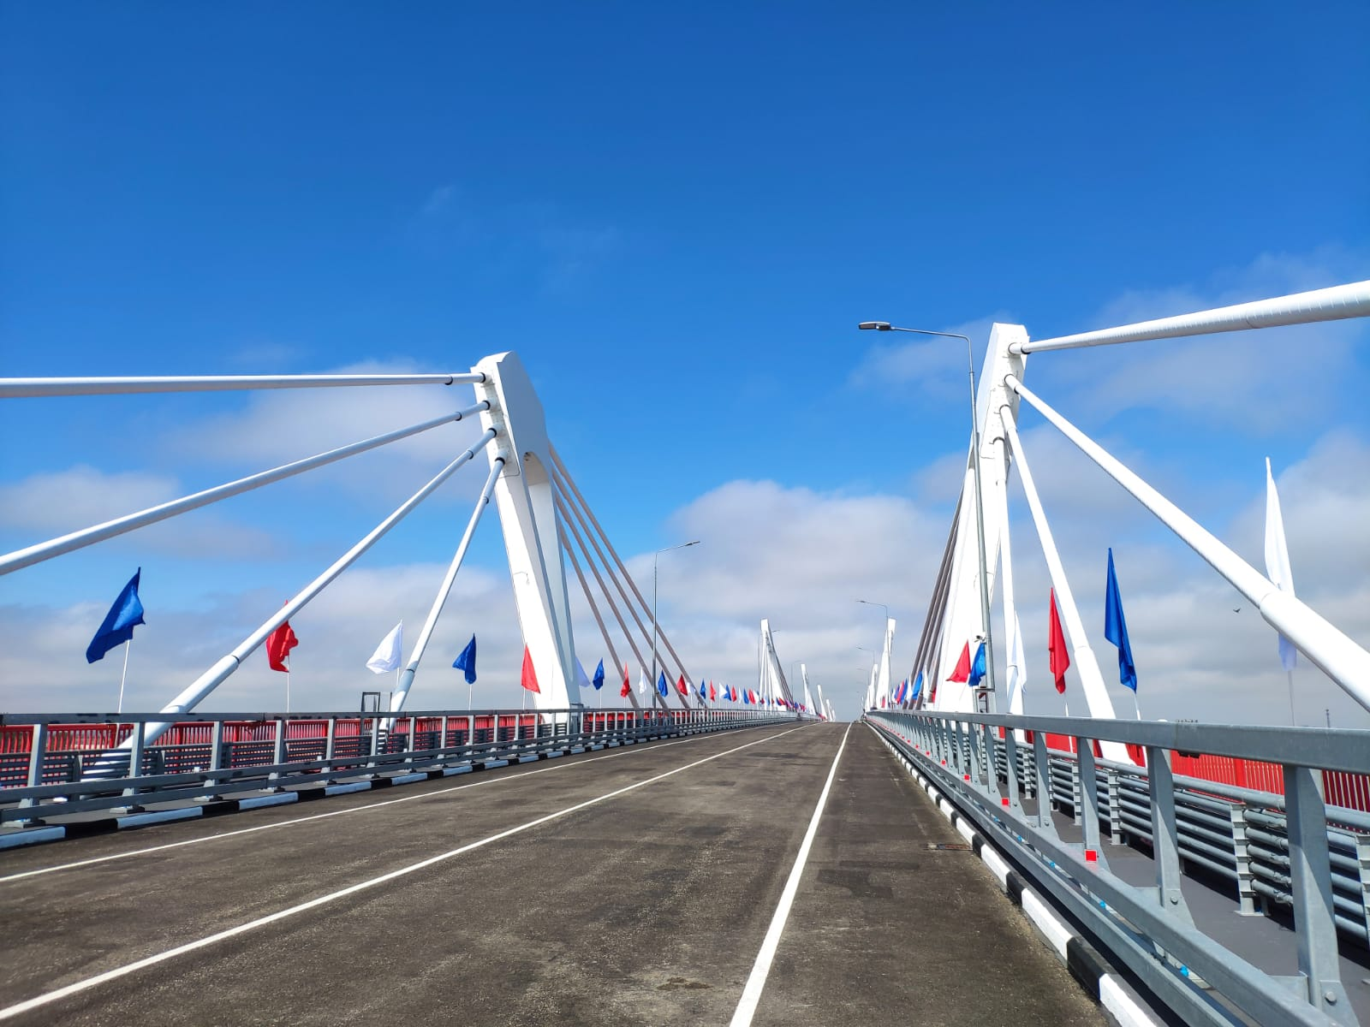
8

Slide 9
9
交通基础设施和通信
布拉戈维申斯克市是远东地区快速发展的边境城市之一，拥有完全成的铁路、空中及公路交通基础设施。布市海关可为国外游客以及进出口提供服务。
公路交通
铁路运输
街道道路网总长505公里（单行的长度）。
2022年大中型企业公路运输量1.05亿吨。
公路客运量为3.4亿人公里。
“布拉戈维申斯克”火车站是一级货运站，有平行排列的线路总数。 年装卸量超过380万吨。 通过该车站，长途列车的运行方向如下： 莫斯科； 赤塔市； 廷达市； 哈巴罗夫斯克； 下别斯佳赫（雅库特）； 符拉迪沃斯托克； 别洛戈尔斯克市。
航空运输
水运交通
布拉戈维申斯克机场是国家核心机场网络的一部分，并被列入联邦机场名单。 B级跑道允许为国内外生产的所有类型的飞机和直升机提供服务。 客运运输分为国内和国际两个方向。 每年运送旅客约40万人次。
两家大型水运企业
《布拉戈维申斯克市商务港口》有限公司
运输大豆，煤、货运集装箱、木材、包装件货物及散装货物。
开采非金属建材
夏季运营货运渡轮，冬季运营中俄跨境浮桥。
《阿穆拉索》客运港口有限公司
客、货运包括大件运输。
货物装卸载
仓储
货物通关
布拉戈维申斯克国际机场 (伊格纳季耶沃)的飞行航线
莫斯科 |  | 阿穆尔河畔共青城
海参崴 |  | 索契
伊尔库茨克 |  | 斯沃博德内
赤塔 |  | 奥克佳布里斯基
哈巴罗夫斯克 |  | 结雅
雅库茨克 |  | 腾达
新西伯利亚 |  | 普吉岛
乌兰乌德 |  | 乌塔保
叶卡捷琳堡
南萨哈林斯克 | 俄罗斯内的飞机哦航线
克拉斯诺亚尔斯克 | 阿穆尔州内的飞机航线
马加丹 | 国际飞机航线
通信
州内最大的固话及网络运营商-《俄罗斯电信公司》。
通讯运营：MTS、Beeline、MegaFon、Yota。此外、G网、中国移动、中国联通及CDMA信号可覆盖布拉戈维申斯克市。

Slide 10
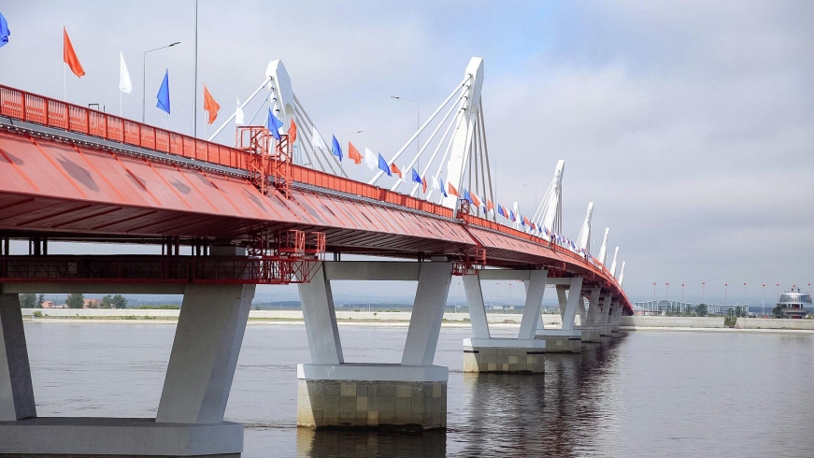
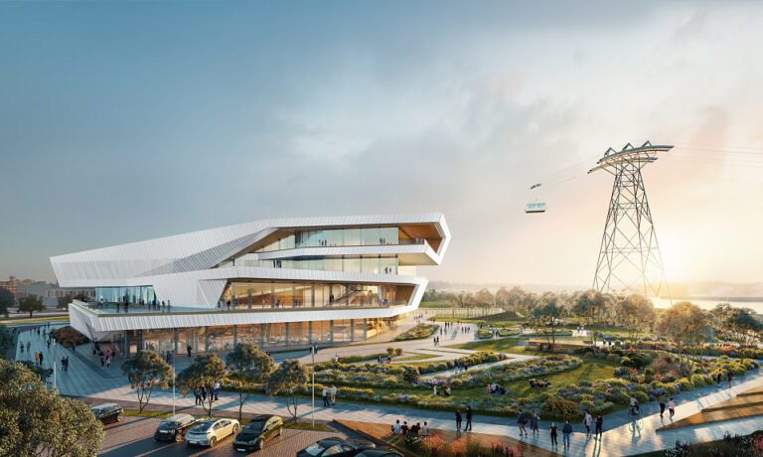
10
交通基础设施和通信
黑河—布拉戈维申斯克界河公路大桥
黑河－布拉戈维申斯克跨黑龙江索道
黑河—布拉戈维申斯克界河公路大桥是连接俄罗斯联邦和中华人民共和国的第一座也是唯一一座桥梁。大桥全长1,080.5米，国界线位于大桥中心跨的中部。该桥于2016年12月开工建设，2020年5月竣工，但由于新冠肺炎疫情，该桥直到2022年6月10日才通车。目前，该桥的国际交通仅限于货物运输。未来计划提供客运服务
除了黑河—布拉戈维申斯克界河公路大桥外，布拉戈维申斯克和黑河之间在建设跨黑龙江索道。于2019年7月18日开工。最初计划于2023年上半年进行调试，但由于完成工作所需的设备供应遇到困难，启动时间被推迟到2025年夏季。

Slide 11
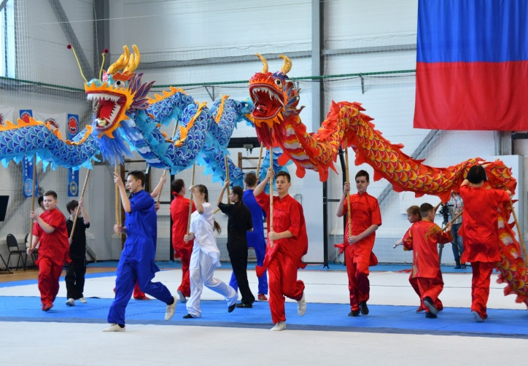
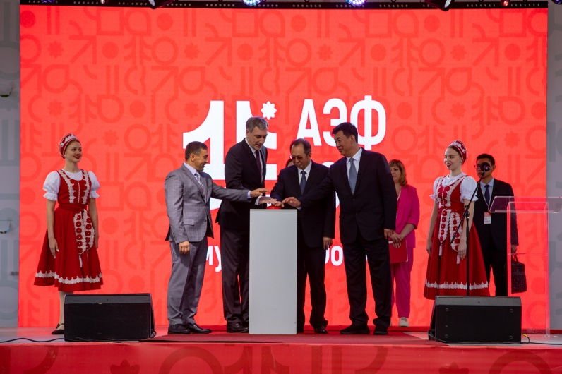
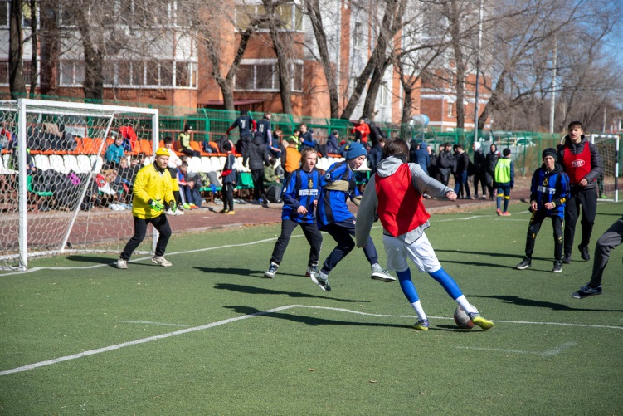
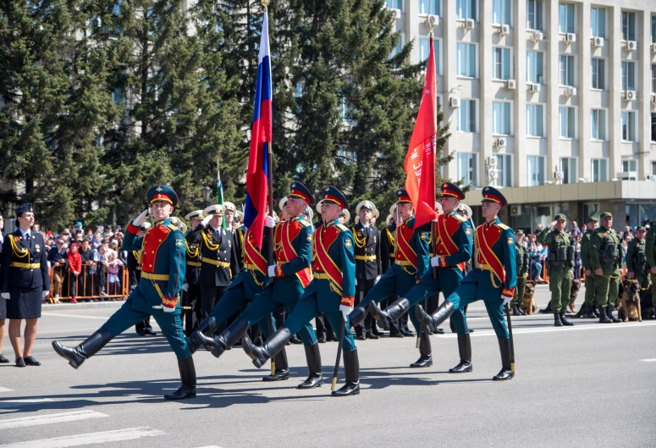
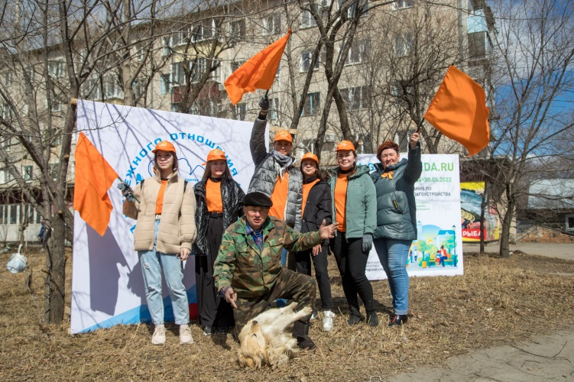
11

Slide 12
12
人口及劳动资源
布拉戈维申斯克市人口
根据俄罗斯统计局的数据，考虑到2020年（2021.10.01）全俄人口普查结果，截至2024年1月1日，布拉戈维申斯克市的常住人口为245 244人。 2023年1月至12月减少380人（0.16%）。 2022年平均人数为245 624人.
2014年至2023年布拉戈维申斯克市城区年均人口增长率，%
2020
布拉戈维申斯克市男女、年龄人口
该市人口中女性占 52.8%，男性占 47.2%。
人口平均年龄38岁。
劳动年龄人口16.28 万人。
2024 年 1 月 1 日布拉戈维申斯克市有 562 人在国家就业服务机构登记失业。
失业率0,3% （劳动年龄人口）。

Slide 13
13

Slide 14
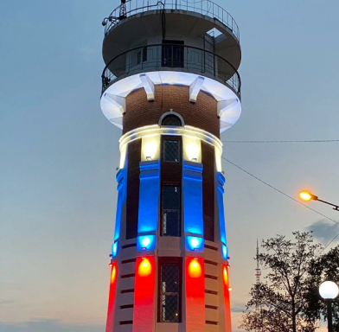
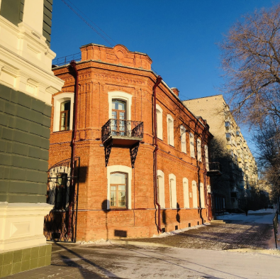
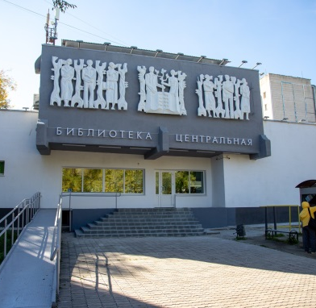
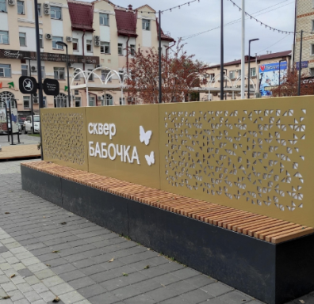
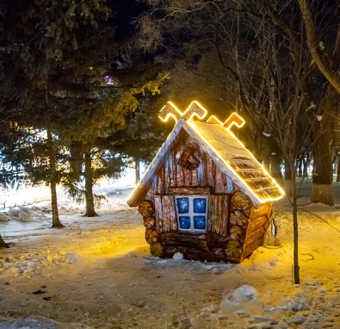
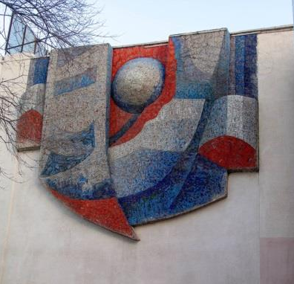
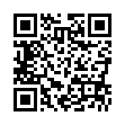
14
旅游业
布拉戈维申斯克市具有很大的旅游潜力
入口旅游流
布拉戈维申斯克拥有十分大的旅游业潜能，悠久的历史和多种多样的名胜古迹有利于旅游业的发展，这里有远东地区阿穆尔州剧院，阿穆尔州地方博物馆•诺维柯夫，达斡尔人的女子学校，在1901年颁布了俄罗斯正教会，1859年成立了第一个市图书馆，从1899年出现了第一所语言学校，1912年阿列克谢耶夫女子学校。
19世纪末，布拉戈维申斯克旅游的亮点是农民的住宅，20世纪初是砖红色的建筑，恐龙的挖掘工作在城市内部。
99%
国外旅游服务消费者 - 中国游客
旅游观光者 - 17
酒店和类似的住宿设施 – 36
(房间数量是1396个单位)

Slide 15
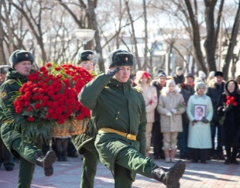
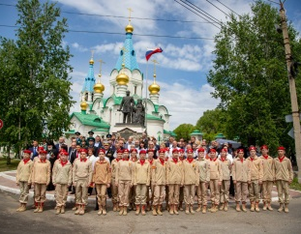
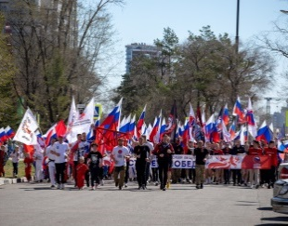
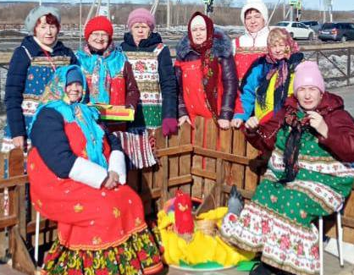
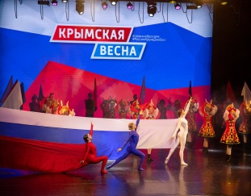
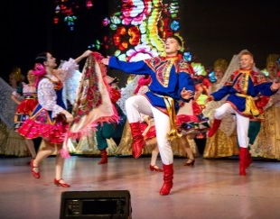
15
旅游业
发展国内旅游是旅游领域的优先方向， 包括商务旅游、公务型旅游、文化观光型旅游、自助旅游。
布拉戈维申斯克市拥有优越的地理位置，为旅游业的发展创造了所有先决条件。俄罗斯阿穆尔州的布拉戈维申斯克市和中国黑龙江省的黑河市是中俄边境线上唯一的对应城市。
2023年5月26日至5月28日，在布拉戈维申斯克市社会文化中心举行阿穆尔展览论坛《阿洽会2024》。论坛包括商业、文化和体育活动：圆桌会议、展览会、全体会议、 小组讨论 、音乐会、俄罗斯和中国大师大师班、街头体育节、中国传统武术武术表演。布拉戈维申斯克市行政公署（俄罗斯联邦）与黑河市（中华人民共和国）共同提出《布拉戈维申斯克-黑河》跨境城市群展台。
8月25日至26日在阿穆尔河堤岸举行国际中俄《品味两岸》节。作为文化和娱乐计划的一部分，举办了一系列活动，旨在创建和推广该地区的美食品牌，为酒店企业家提供培训和大师班。
布拉戈维申斯克市行政公署设立了旅游部门。
在与外国城市发展友好互利的经济和文化联系的活动中，布拉戈维申斯克与俄罗斯和外国城市的市政府在经济、教育和文化领域密切合作。
布拉戈维申斯克与其外国伙伴城市的大众媒体广泛报道了国际活动，这有助于吸引公众关注、加强国际和伙伴关系的问题。

Slide 16
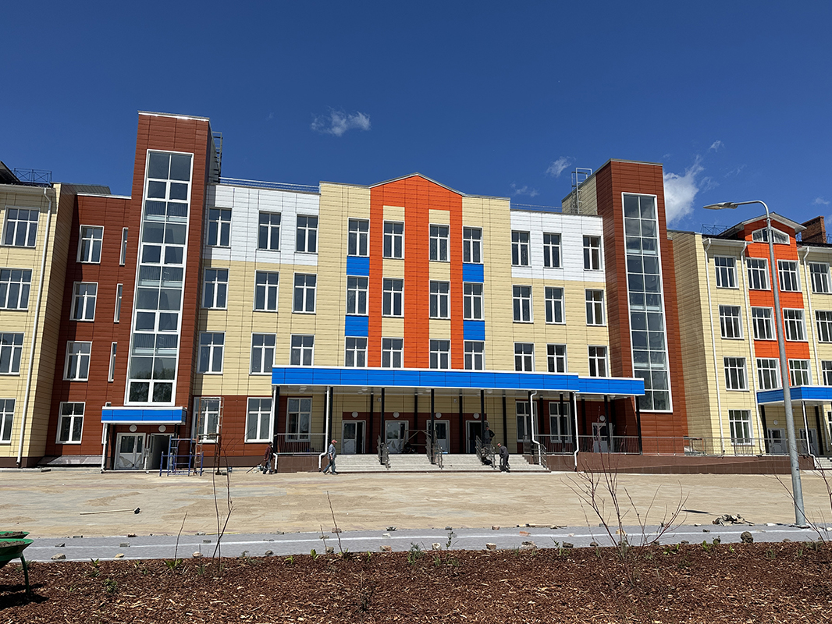
16

Slide 17
17
社会基础设施
教育
保健
布拉戈维申斯克是远东最大的教育和科学中心之一，拥有大批人才和智能潜力。
市内共有27家医疗预防组织：
6
所门诊诊所机构
6
所医疗机构
4
所特别类型保健机构
17
所学前教育组织
21
所公共教育机构
13
家专业教育组织
4
所高等教育组织
1
所输血站
1
所医疗急救站
9
家托儿所
文化
文化和运动
市内有：
11.86万位市民经常从事运动。.
每年大约举办230项体育赛事。
2+10 分支机构
所业余文化机构
3
所文化休息公园
5
所儿童艺术学校
市内有：
6所青少年体育学校
阿州科学儿童图书馆,
全市共有12家图书馆
阿州木偶剧院 ,
阿州话剧院
612
处运动设施
包括:
89
运动厅
6
游泳馆
3
带看台的体育场
阿穆尔州爱乐乐团
阿州地质博物馆

Slide 18
18

Slide 19
19
经济潜力
2023年布市社会经济发展指数
按经济活动类型划分的固定资本投资比例
（不包括小企业的投资总额）
组织流转额，不包括小型企业主体（包括中型企业）
275 649,9 百万卢布
盈利企业和组织比重 （不含小型企业主体）
75,9%
投入使用住宅数量
15.78 万平方米
建筑业完成工程数量
17 773,4 百万卢布
零售贸易额
68 542,8 百万卢布
居民收费劳务额
16 765,8 百万卢布
月平均工资（企业，不包括小型企业主体）77 291,3 卢布
主要资本投资额按拨款来源，% （不包括小型企业）
在对主要资本投资结构中原有资金占63,7%; 预算资金占 – 36,3%, 其中财政资金– 75%, 非预算基金资金– 0,1%, 其它 – 3,7%.
52 442,1 百万卢布

Slide 20
20
经济潜力
出货产品份额和员工人数通过2023年的经济活动, %
按出货量计算的产品
По численности работников
125 381 百万卢布
6.27
万人
制造业生产结构
布拉戈维申斯克生产多种商品（禽肉类，香肠类，半成品肉类，油类，奶制品，糖果点心，通心粉制品），印刷品，电气设备，建筑材料，家具。
26 694 百万卢布

Slide 21
21
经济潜力
中小企业
按经济活动类型划分的小企业百分比
2023年中小企业数量为6545单位（含微型企业，不含个体户 ）。
截至2023年1月1日，经营个人企业家的数量达到单7529 位.
在中小企业总数中占有主要份额:
微型企业95%
小企业
4,8%
中型企业
0,2%
布拉戈维申斯克市所有企业和组织的平均雇员人数占中小企业的比例得到70,1%.
从商品销售收入（工程，服务）
180 526,9
百万卢布
税收
19 416,2
百万卢布
支持中小企业的方向
布市的中小企业在“发展中小企业” 规划框架内收到需要的支持。“发展中小企业” 规划是“布拉戈维申斯克的中小企业和旅游业发展” 市属计划的部分。2014.10.03这都是被布市政府核定的。
支持中小企业的方向包括财政的、财产的、信息的、咨询的、组织的支持。

Slide 22
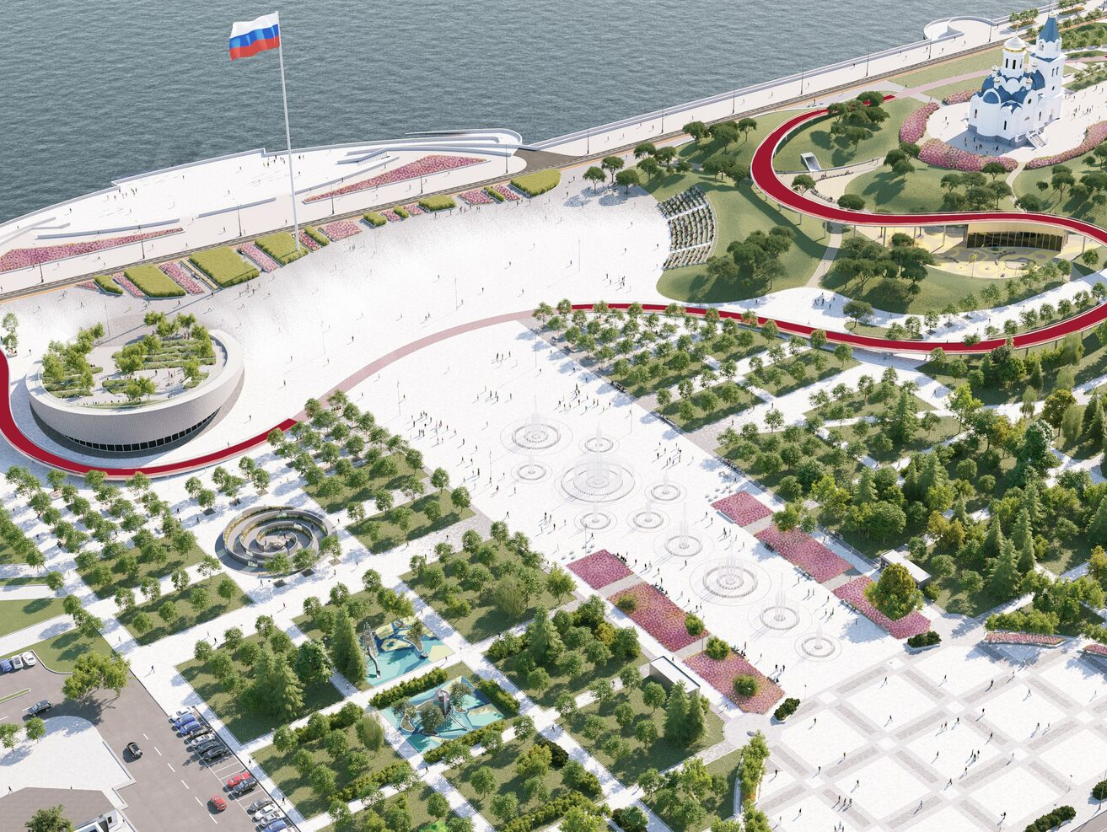
22

Slide 23
23
投资吸引力
竞争优势
规模
布拉戈维申斯克是阿州行政中心。人口—24.56万人，
面积在远东排名第六。
有利的地理位置
布市坐落在阿穆尔河左岸、结雅河右岸。俄罗斯唯一一个位于国家边境的区域行政中心，中国黑河市位于阿穆尔河右岸。有铁路可通往穿越西伯利亚的干线。
发达的职业教育体系
布市有发达的中等和高等学校、科研院校体系。
发达的商业基础设施
布市有23家信贷组织、13家保险公司、13家租赁公司，以及咨询公司、审计公司、广告和招聘劳工代理处开展业务。
城市生活魅力
布市有发达的住房市场、发达的消费市场，在医疗组织、保健机构、教育组织和文化组织有高保证率。
资源
拥有企业生产建筑材料和食品的资源基地。
现代化发展设制
市内坐落着阿州和布市现代化发展设制：
“我的商务” 商业和投资支持中心
阿州吸引投资分理处
阿州中小企业主体贷款协助基金
布拉戈维申斯克市长改善投资环境和发展企业委员会
阿穆尔州小额信贷公司
布拉戈维申斯克市国家和市政服务多功能中心
全俄组织代表小型企业利益开展业务（阿州工商会、俄罗斯的支援、 商业俄罗斯、 阿穆尔工业家，企业家和雇主联盟等等）。
投资者个人经营途径
本国和外国投资者途径相同
附有“一个窗口”制度行政方案
《增长点》结构
布拉戈维申斯克市
旅游和休闲
交通和通讯
加工生产

Slide 24
24
国家政府级和市政府级扶持政策
国家投资扶持政策
投资活动的地方政府支持
税收优惠
对个别领域纳税人设置不同的组织财产税税率；
对个别领域纳税人设置低于标准的利润税税率，列入阿州预算，额度为13.5%。
根据2013年9月30日第267-ФЗ号联邦法，对于地区投资方案设置低于标准的利润税税率，列入阿州预算，前五个税收期额度为0%，下五个税收期额度为10%。
在使用征税简化体系时设置不同的税率
对于初次注册和开展个别业务种类的私营企业纳税人前两个征税期在使用征税简化体系时设置零税率
对于初次注册和开展个别业务种类的私营企业纳税人前两个征税期设立额度为0%的税率营业执照系统
提供投资税收贷款
暂缓或分期支付地区税
在阿州自有地块、建筑物、设施优惠条件基础上提供贷款
《阿州中小企业信贷主体协作基金》提供责任担保（贷款合同、债务）
小额贷款 （自治非营利组织 《阿穆尔州小额信贷公司》）
非金融扶持措施
伴随“一个窗口”原则投资方案的是“阿州吸引投资代理处”
提供销售的、情报的、法律的服务，对中小企业，企业经营扶持中心、集群发展中心、阿穆尔出口支持中心、进行教学。
为在地方自治机构内从事经济活动的法律实体提供政府担保
根据城市发展的主要战略方向,对实施的投资项目提供布拉戈维申斯克市储备的设施典出抵押
提供租土地98%优惠
房地产支持,包括提供无第三方权利的市政财产的租赁支持 (中小企业产权除外)，中小型企业长期使用或租用
组织、信息和咨询支持
支持中小型实体企业
签订设备租赁协议时，支付第一期付款（预付款）相关部分费用的补贴
部分与购买设备相关的成本，以创建/开发/现代化生产的补助
拨款资助购买、维修非住宅楼宇及购买建筑材料部分费用的补助
非财政支助措施
布拉戈维申斯克市市长改善投资环境和发展企业理事会
布拉戈维申斯克市经济发展投资管理局“一个窗口”投资项目跟综服务
实施布拉戈维申斯克市营造良好投资环境市政机构活动标准
根据俄罗斯联邦的预算立法将投资项目纳入市政规划

Slide 25
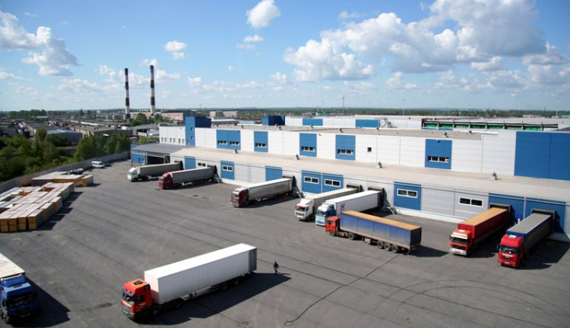
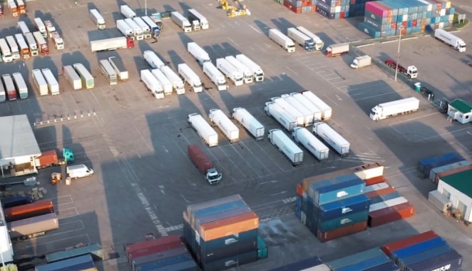
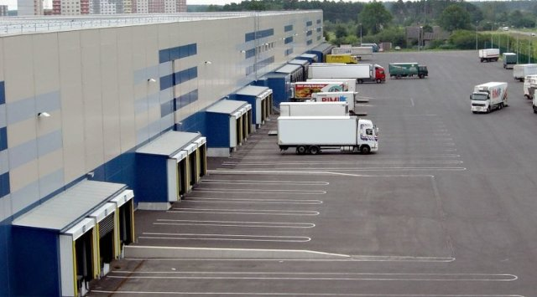
25
在布拉戈维申斯克市建设货物吞吐量超过35万吨现代运输和物流中心项目*
项目发起人, 联系方式 | «调度员»有限公司, 纳税识别号 2801157631, 675000, 阿穆尔州， 布拉戈维申斯克市，捷尼斯塔亚街 101/2 号, 邮箱： mail@artk.ru
项目目的、产量/可用文件 | 提高质量，增加为阿穆尔州组织，企业和人口提供的运输和物流服务的数量和规模。货物吞吐量超过35万吨。
实施期限 | 2022 – 2023 年
项目成本/所需投资，百万卢布 | 2 391,46
出资方式 | 投资者资金, 第三方投资，贷款
项目研制程度, 提供原材料、土地、资源 | 准备阶段。列入全区重点投资项目清单。为全区重点投资项目的国家支持措施。
* 根据2011 年 8 月 8 日阿穆尔州政府 第 №90-р 号命令（于 2023 年 12 月 26 日修订）

Slide 26
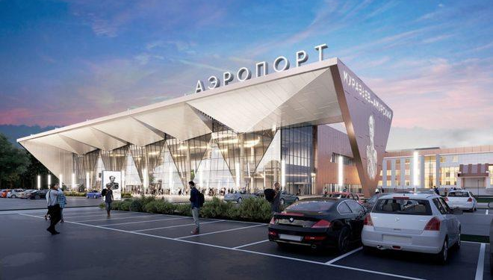
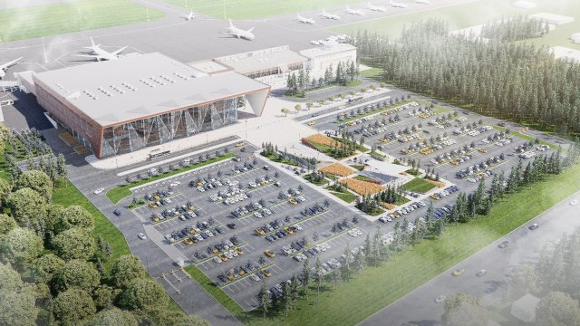
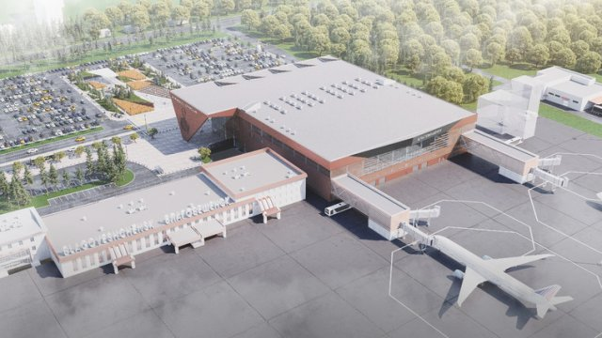
26
布拉戈维申斯克国际机场（伊格纳季耶沃）基础设施的创建，重建，现代化和运营，为国际和国内航空公司提供服务*
项目发起人, 联系方式 | «ABS布拉戈维申斯克»有限公司,纳税识别号 9705142240, 莫斯科，瓦洛瓦亚街26号，6楼，房间25号。
项目目的、产量/可用文件 | 建设一座每小时可容纳 600 名乘客的新机场综合体，并重建现有航站楼。
实施期限 | 2021 – 2026 年
项目成本/所需投资，百万卢布 | 8 052,00
出资方式 | 预算资金与 投资者资金 (政府和社会资本合作)
项目研制程度, 提供原材料、土地、资源 | 准备阶段。 列入全区重点投资项目清单。为全区重点投资项目的国家支持措施。 需要新建/改造工程基础设施（技术接通）。
* 根据2011 年 8 月 8 日阿穆尔州政府 第 №90-р 号命令（于 2023 年 12 月 26 日修订）

Slide 27
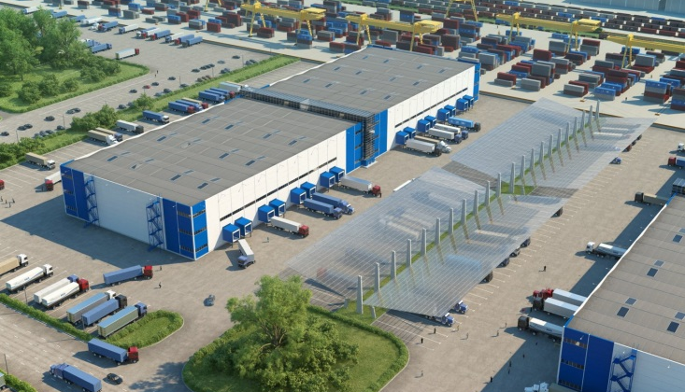
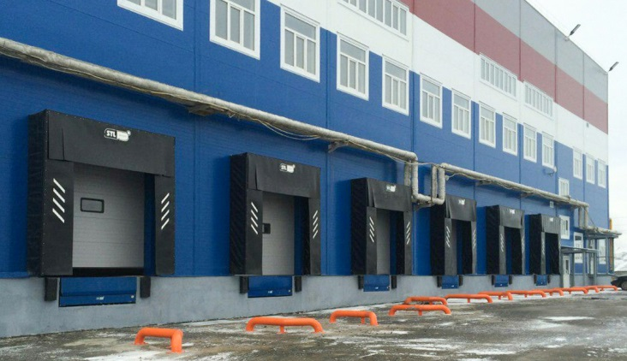
27
在布拉戈维申斯克市建设运输物流中心项目*
项目发起人, 联系方式 | “Cargo Link”有限责任公司”, 纳税识别号2801207307, 布拉戈维申斯克市，马吉斯特拉利纳亚街20号
项目目的、产量/可用文件 | 在布拉戈维申斯克建设运输和物流中心，容量为：货物处理 - 每年 1,440 辆货车，仓储 - 5,200 吨，装卸作业 - 每年 74,880 吨。
实施期限 | 2023 – 2029 年
项目成本/所需投资，百万卢布 | 506,07
出资方式 | 投资者资金, 借入资金
项目研制程度, 提供原材料、土地、资源 | 准备阶段。 列入全区重点投资项目清单。为全区重点投资项目的国家支持措施。 根据阿穆尔州州长 2023 年 9月 12 日第 209-р 号命令，该项目被认定为大型投资项目。
* 根据2011 年 8 月 8 日阿穆尔州政府 第 №90-р 号命令（于 2023 年 12 月 26 日修订）

Slide 28
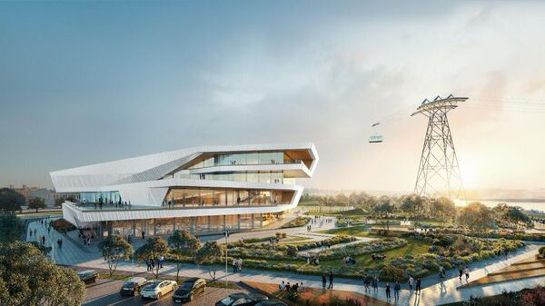
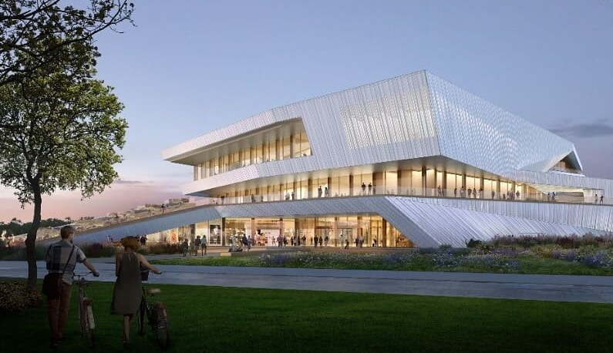
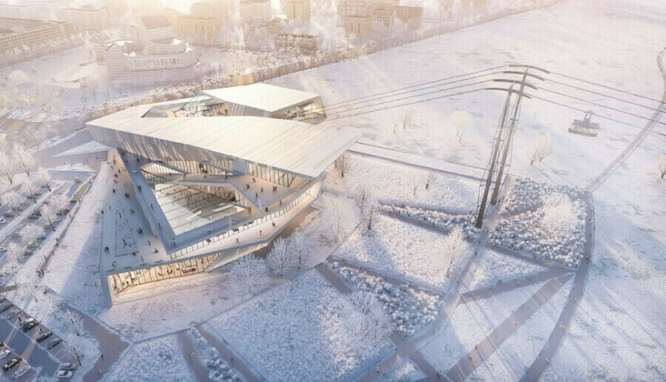
28
布拉戈维申斯克市（俄罗斯）-黑河（中国）跨阿穆尔河（黑龙江）空中索道建设项目*
项目发起人, 联系方式 | “ZED Development”有限责任公司”, 纳税识别号7727797889, 675000, 阿穆尔州 ，布拉戈维申斯克市，泽克拉斯诺夫洛茨卡亚街 50 号
项目目的、产量/可用文件 | 创造全年运营的国际运输走廊,吞吐量 - 每小时 457 人，每年 103.4 万人（出发和到达方向）。
实施期限 | 2019 – 2025 年
项目成本/所需投资，百万卢布 | 13 252,00
出资方式 | 控股资金
项目研制程度, 提供原材料、土地、资源 | 实施中。列入全区重点投资项目清单。为全区重点投资项目的国家支持措施。
* 根据2011 年 8 月 8 日阿穆尔州政府 第 №90-р 号命令（于 2023 年 12 月 26 日修订）

Slide 29
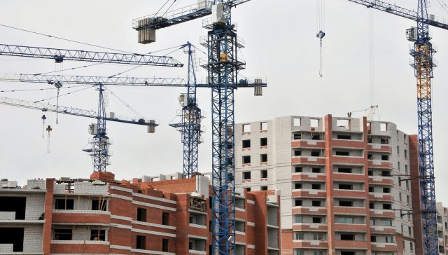
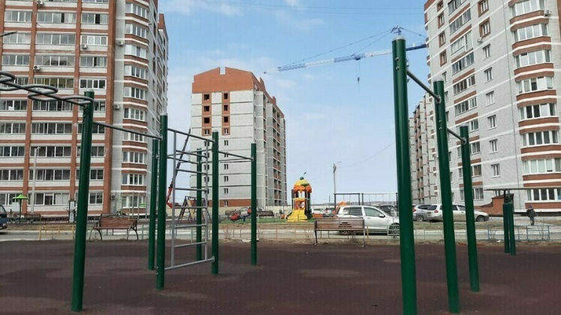
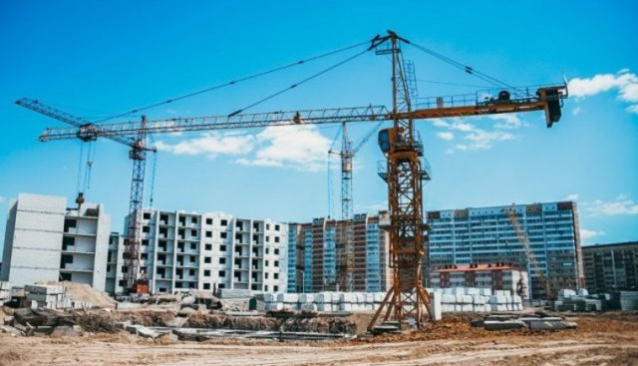
29
布拉戈维申斯克市“北部住宅区”开发项目*
项目发起人, 联系方式 | 布拉戈维申斯克市行政公署， 布拉戈维申斯克市，列宁街133号，电话：8 (4162) 233-714。
项目目的、产量/可用文件 | 该项目包括建设：一个面积为 237 公顷的新区。 房屋总面积170万平方米; 3980 个学前机构名额； 8840个体校学生名额。
实施期限 | 2007 – 2030 年
项目成本/所需投资，百万卢布 | 98 797,00
出资方式 | 预算资金
项目研制程度, 提供原材料、土地、资源 | 实施中。 工程基础设施和住房建设正在进行，社会基础设施建设项目前期研究 列入全区重点投资项目清单。为全区重点投资项目的国家支持措施。
* 根据2011 年 8 月 8 日阿穆尔州政府 第 №90-р 号命令（于 2023 年 12 月 26 日修订）

Slide 30
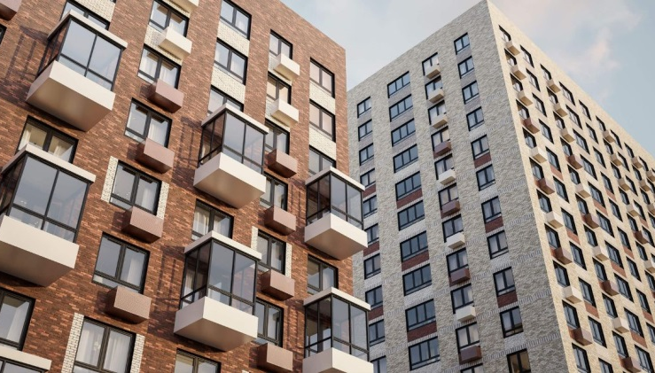
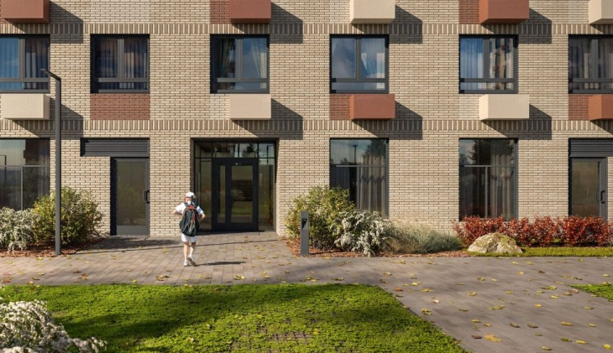
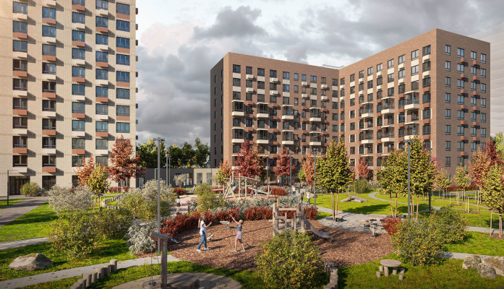
30
“北部住宅区”建设项目*
项目发起人, 联系方式 | "专业开发商“PIK布拉戈维申斯克"有限公司,纳税识别号2801265933 675029，阿穆尔州，布拉戈维申斯克市，泽伊斯卡亚街136号，办公室 503号，电话 ：8 (914) 152-70-00
项目目的、产量/可用文件 | 建设总面积 – 30.0公顷, 房屋面积17.8万平方米, 10120 人的住房。
实施期限 | 2022 – 2029 年
项目成本/所需投资，百万卢布 | 15 792,00
出资方式 | 项目基金, 投资者资金
项目研制程度, 提供原材料、土地、资源 | 准备阶段。 列入全区重点投资项目清单。为全区重点投资项目的国家支持措施。 根据阿穆尔州州长 2022 年 8 月 16 日第 178-р 号命令，该项目被认定为大型投资项目。
* 根据2011 年 8 月 8 日阿穆尔州政府 第 №90-р 号命令（于 2023 年 12 月 26 日修订）

Slide 31
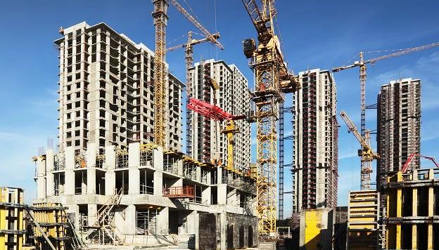
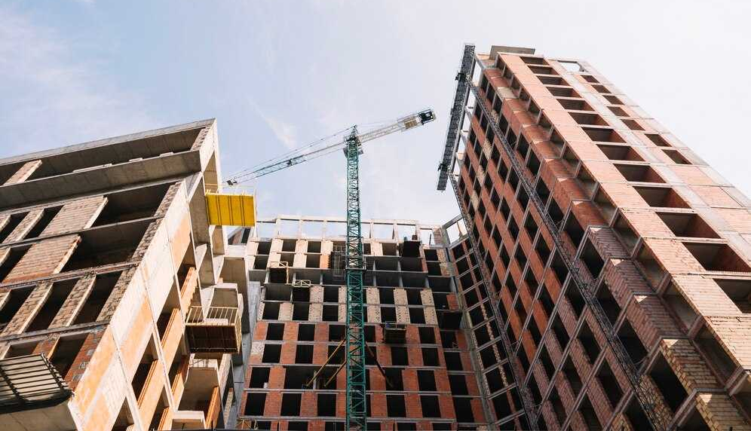
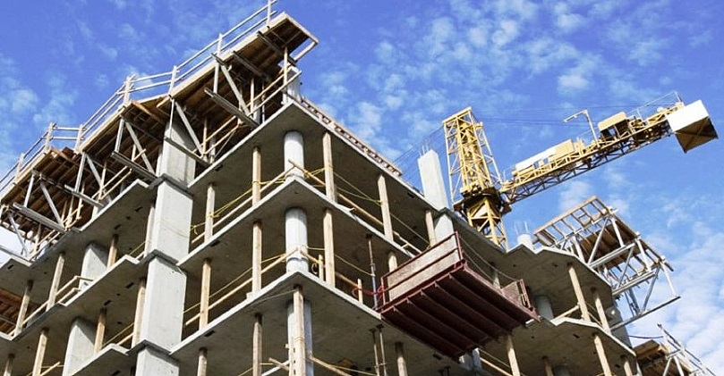
31
Строительство объектов капитального строительства, предназначенных для размещения жилых помещений *
项目发起人, 联系方式 | “专建筑单位PIK布拉戈维申斯克”有限公司，纳税识别号2801265933 675029，阿穆尔州，布拉戈维申斯克市，穆希纳街120号，房子/办公室 20002/213
项目目的、产量/可用文件 | 该项目将为布拉戈维申斯克市的居民提供住房。土地面积 – 912 075 平方米。 住所面积 – 334 180平方米。非住房面积 – 16 700平方米。
实施期限 | 2023 – 2036 年
项目成本/所需投资，百万卢布 | 33 898,00
出资方式 | 投资者资金，预算资金
项目研制程度, 提供原材料、土地、资源 | 准备阶段。 列入全区重点投资项目清单。为全区重点投资项目的国家支持措施。 根据阿穆尔州州长 2022 年 8 月 16 日第 178-р 号命令，该项目被认定为大型投资项目。 阿穆尔超前发展区入驻“阿穆尔”
* 根据2011 年 8 月 8 日阿穆尔州政府 第 №90-р 号命令（于 2023 年 12 月 26 日修订）

Slide 32
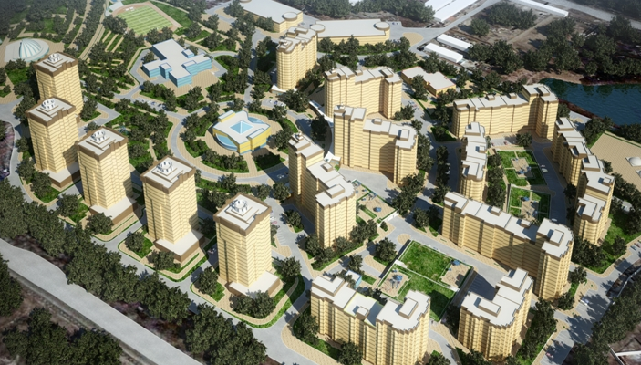
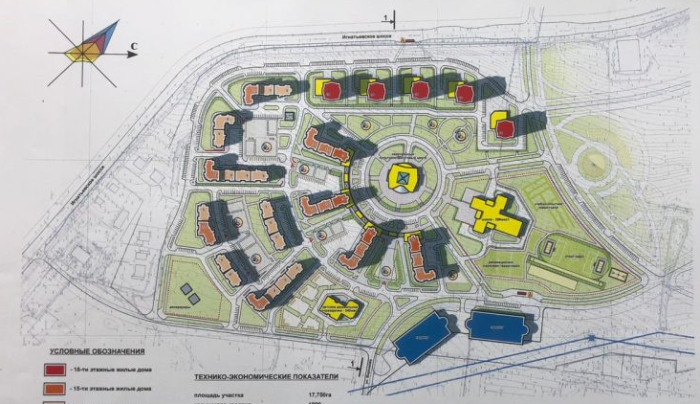
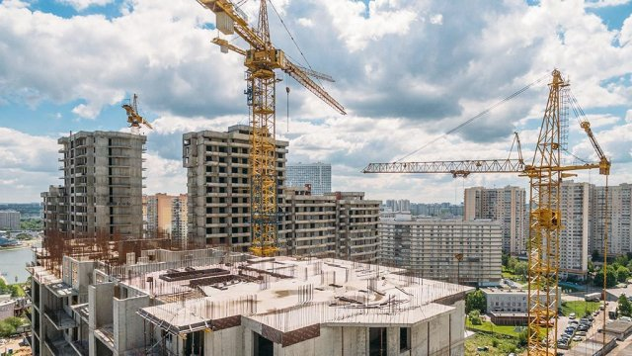
32
布拉戈维申斯克市自治组织苗圃村“伊戈纳奇耶夫庄园”建设项目*
项目发起人, 联系方式 | “布列亚住宅工业建筑”有限责任公司， 纳税识别号2801096964, 布拉戈维申斯克市，波利捷赫尼切斯卡亚街159/1号，电话：8 (4162) 420-254, 邮箱：8416242054@mail.ru
项目目的、产量/可用文件 | 通过住房和旅游建设综合开发该地区。总建面积 – 402 公顷,住房 – 33.8万平方米, 1.32 万人。社会基础设施建设 (面积 12.32公顷): 4所学校1974位(8,63公顷); 6所幼儿园700 位 (3.69公顷).
实施期限 | 2010 – 2020 年
项目成本/所需投资，百万卢布 | 11 982,00
出资方式 | 投资者资金， 第三方投资
项目研制程度, 提供原材料、土地、资源 | 实施中。 低层建筑和工程基础设施建设正在进行中。主干网络工程文件的开发已接近完成。 列入全区重点投资项目清单。为全区重点投资项目的国家支持措施。
* 根据2011 年 8 月 8 日阿穆尔州政府 第 №90-р 号命令（于 2023 年 12 月 26 日修订）

Slide 33
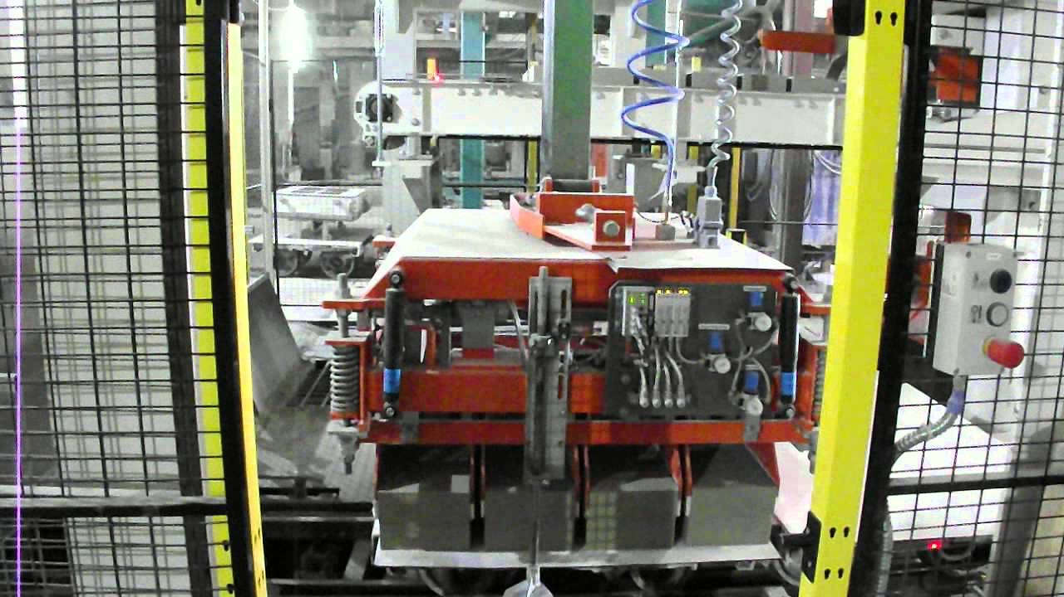
33
布拉戈维申斯克建材厂的现代化和改建项目（第三个阶段）*
项目发起人, 联系方式 | «布拉戈维申斯克建材厂»有限公司, 电话. 8 (4162) 338-238, 邮箱： bzsm100@yandex.ru.
项目目的、产量/可用文件 | 灰砂砖生产技术的现代化，包括提高产品质量。购买声生产的设备。 设计产能：硅酸盐砖 —1.31亿块/年。
实施期限 | 2018 – 2025 年
项目成本/所需投资，百万卢布 | 224,36
出资方式 | 投资者资金， 第三方投资
项目研制程度, 提供原材料、土地、资源 | 实施中。 列入全区重点投资项目清单。为全区重点投资项目的国家支持措施。
* 根据2011 年 8 月 8 日阿穆尔州政府 第 №90-р 号命令（于 2023 年 12 月 26 日修订）

Slide 34
34
阿穆尔州布拉戈维申斯克加气混凝土产品生产厂项目*
项目发起人, 联系方式 | «布拉戈维申斯克加气混凝土产品生产厂»有限公司, 布拉戈维申斯克市，别洛戈里村扎沃德斯卡亚街 10 号, 电话. 8 (4162) 209-991, 邮箱: ukbh@yandex.ru.
项目目的、产量/可用文件 | 增加加气混凝土砌块和板材的产量，从而增加在建材市场销售砌块和板材的利润。 加气混凝土砌块 - 每年 9 万立方米，加气混凝土管 - 每年 3 万立方米。
实施期限 | 2013 – 2020 年
项目成本/所需投资，百万卢布 | 631,73
出资方式 | 投资者资金， 第三方投资
项目研制程度, 提供原材料、土地、资源 | 实施中。 列入全区重点投资项目清单。为全区重点投资项目的国家支持措施。
* 根据2011 年 8 月 8 日阿穆尔州政府 第 №90-р 号命令（于 2023 年 12 月 26 日修订）

Slide 35
35
生产钢化、防火和夹层玻璃，以及布拉戈维申斯克外墙玻璃的建筑双层玻璃窗*
项目发起人, 联系方式 | «Home Master Glass»有限公司, 纳税识别号2801266944, 布拉戈维申斯克市，埃涅尔格季切斯卡亚街12a号
项目目的、产量/可用文件 | 生产钢化、防火和夹层玻璃，以及布拉戈维申斯克外墙玻璃的建筑双层玻璃窗，每年生产能力为23.5万平方米的半透明结构
实施期限 | 2023 – 2027 年
项目成本/所需投资，百万卢布 | 348,05
出资方式 | 投资者资金
项目研制程度, 提供原材料、土地、资源 | 计划实现的项目。 列入全区重点投资项目清单。为全区重点投资项目的支持措施。 根据阿穆尔州州长 2022年 11月 2日第 257-р号命令，该项目被认定为大型投资项目。 被授予 “普里阿穆尔斯卡亚” 优先发展区的居民。 投资项目计划已获批准。
* 根据2011 年 8 月 8 日阿穆尔州政府 第 №90-р 号命令（于 2023 年 12 月 26 日修订）

Slide 36
36
布拉戈维申斯克市多功能体育文化综合体建设和运行项目*
项目发起人, 联系方式 | “Mildor Development”有限公司，纳税识别号2801253078 布拉戈维申斯克市，列宁街115号，第2楼，办公室11
项目目的、产量/可用文件 | 在黄金地段造面积4万平方米的多功能体育文化综合体。
实施期限 | 2020 – 2023 年
项目成本/所需投资，百万卢布 | 1 079,00
出资方式 | 投资者资金
项目研制程度, 提供原材料、土地、资源 | 准备阶段。 列入全区重点投资项目清单。为全区重点投资项目的国家支持措施。 根据阿穆尔州州长 2020 年 7 月 30 日第 173-р 号命令，该项目被认定为大型投资项目。
* 根据2011 年 8 月 8 日阿穆尔州政府 第 №90-р 号命令（于 2023 年 12 月 26 日修订）

Slide 37
37
布拉戈维申斯克市黄金地段四星级酒店集群建造及运行项目*
项目发起人, 联系方式 | “Mildor Development”有限公司，纳税识别号2801253078 布拉戈维申斯克市，列宁街115号，第2楼，办公室11
项目目的、产量/可用文件 | 建造一座135 间客房的四星级酒店集群。
实施期限 | 2020 – 2026 年
项目成本/所需投资，百万卢布 | 3 289,00
出资方式 | 投资者资金
项目研制程度, 提供原材料、土地、资源 | 准备阶段。 列入全区重点投资项目清单。为全区重点投资项目的国家支持措施。 根据阿穆尔州州长 2020 年 7 月 30 日第 173-р 号命令，该项目被认定为大型投资项目。
* 根据2011 年 8 月 8 日阿穆尔州政府 第 №90-р 号命令（于 2023 年 12 月 26 日修订）

Slide 38
38
娱乐集群建设项目：浴场、快餐摊、购物娱乐中心、酒店集群 ( «布拉戈维申斯克是的浴场»项目) *
项目发起人, 联系方式 | “SZ Art-Stroy”有限公司，纳税识别号 2801158868 布拉戈维申斯克市，捷克斯季利纳亚街188A5号，房子3，电话：8（909）894-46-36， 邮箱：dag700@yandex.ru
项目目的、产量/可用文件 | Планируются к возведению объекты развлекательного кластера: Городские термы – 5 000 кв. м.; ТРЦ – 21 500 кв. м.; Фуд-Молл – 3 000 кв. м.; Гостиничный комплекс – 4 100 кв. м.
实施期限 | 2024 – 2029 年
项目成本/所需投资，百万卢布 | 3 967,01
出资方式 | 自有资金，借入资金
项目研制程度, 提供原材料、土地、资源 | 准备阶段。 列入全区重点投资项目清单。为全区重点投资项目的国家支持措施。 在第444区上进行地籍工作，把地块进行地籍登记、公共财产权国家登记。
* 根据2011 年 8 月 8 日阿穆尔州政府 第 №90-р 号命令（于 2023 年 12 月 26 日修订）

Slide 39
39
阿穆尔州布拉戈维申斯克市“北部住宅区”学校建设项目*
项目发起人, 联系方式 | “布拉戈维申斯克市PIK教育项目”有限公司
项目目的、产量/可用文件 | 建设一所学校，1200位。
实施期限 | 2023 – 2024 年
项目成本/所需投资，百万卢布 | 1 714,80
出资方式 | -
项目研制程度, 提供原材料、土地、资源 | 准备阶段。 列入全区重点投资项目清单。为全区重点投资项目的国家支持措施。
* 根据2011 年 8 月 8 日阿穆尔州政府 第 №90-р 号命令（于 2023 年 12 月 26 日修订）

Slide 40
40
“我感到”感官公园建设项目
项目发起人, 联系方式 | “Argument”有限公司，纳税识别号 2801107775 布拉戈维申斯克市，结雅街156/2号办公室403，电话：89145539900
项目目的、产量/可用文件 | 创建社会文化设施 – “我感到”感官公园 ，土地地籍号 28:01:110137:1， 面积 22,11 公顷。
实施期限 | 2021 – 2027 年
项目成本/所需投资，百万卢布 | 116,50
出资方式 | 投资者资金，贷款
项目研制程度, 提供原材料、土地、资源 | 实施中。 于2021年6月22日第188号签订了关于在无招标租赁地块上建设社会文化设施的三方合作协议。土地无需招标即可出租。

Slide 41
41
布拉戈维申斯克市 404 街区的综合开发
项目发起人, 联系方式 | 专业开发商“AMURSTROY”股份公司, 纳税识别号2801005205, 布拉戈维申斯克市，圣因诺肯蒂巷1号, 电话 8 (4162) 20-03-16.
项目目的、产量/可用文件 | 计划为952公寓建造11公寓楼，总居住面积为42.8千平方米（9，10和14楼层）。
实施期限 | 2021 – 2025 年
项目成本/所需投资，百万卢布 | 2 449,28
出资方式 | 投资者资金
项目研制程度, 提供原材料、土地、资源 | 实施中。 根据阿穆尔州州长2018年2月28日第13-р号令，该项目被认定为大型投资项目。

Slide 42
42
阿穆尔州布拉戈维申斯克市“看台-大厅”大型城市中心
项目发起人, 联系方式 | 布拉戈维申斯克市行政公署， 布拉戈维申斯克市列宁街133号，电话：8（4162）233-714
项目目的、产量/可用文件 | 重建和改善现有列宁广场并顺利过渡到冲积区。 部署一个带有看台的文化中心，这将成为一个通用结构，可以用作观景台、观众看台等。
实施期限 | 2020 – 2024 年
项目成本/所需投资，百万卢布 | 2 151,45
出资方式 | 预算资金
项目研制程度, 提供原材料、土地、资源 | 实施中。 该项目框架中规定的设施建设正在进行中。

Slide 43
43
布拉戈维申斯克市建筑户外照明设施租借合同
项目发起人, 联系方式 | “SLS 布拉戈维申斯克”有限公司，纳税识别号2801256720 布拉戈维申斯克市，列宁街115号，第2楼，办公室11
项目目的、产量/可用文件 | 支撑现代化，更换无效的照明设备，创建建筑物和结构的建筑照明，创建电缆管道，现代化和安装配备自动控制系统的控制系统。
实施期限 | 2021 – 2036 年
项目成本/所需投资，百万卢布 | 1 168,12
出资方式 | 投资者资金
项目研制程度, 提供原材料、土地、资源 | 实施中。 承租人 。

Slide 44
44
布拉戈维申斯克市中央冷水供应系统、排水系统、此类系统的各个设施租借合同
项目发起人, 联系方式 | “阿穆尔公用系统”有限公司，纳税识别号 2801254956 布拉戈维申斯克市，穆希纳街73号
项目目的、产量/可用文件 | 布拉戈维申斯克市中央冷水供应系统、排水系统、此类系统的各个设施工作。
实施期限 | 2022 – 2050 年
项目成本/所需投资，百万卢布 | 13 826,80
出资方式 | 投资者资金，预算资金
项目研制程度, 提供原材料、土地、资源 | 实施中。 承租人 。

Slide 45
45
建造木材深加工综合体，制造二氢槲皮素和阿拉伯半乳聚糖综合体
项目发起人, 联系方式 | “Ametis-Pharm”有限公司，纳税识别号2801176666 阿穆尔州，布拉戈维申斯克市，沿岸街 68号
项目目的、产量/可用文件 | Строительство завода по производству строительных материалов макс. мощностью до 12 000 куб. м. в год. 建造最大建筑材料生产工厂。最大功率高达 12,000 立方米每年。
实施期限 | 2024 – 2025 年
项目成本/所需投资，百万卢布 | 150,78
出资方式 | 投资者资金，预算资金
项目研制程度, 提供原材料、土地、资源 | 实施中。 财产支持。 “普里阿穆尔斯卡亚” 优先发展区的居民。

Slide 46
46
对投资及企业活动的法律调节
1999年2月25日第№ 39-ФЗ 号“关于在俄罗斯联邦以资本投入的形式实施的投资活动法”联邦法律
1999年7月9日第№ 160-ФЗ 号“关于在俄联邦境内的外国投资法”联邦法律
2015年7月13日第№ 224-ФЗ 号“关于俄联邦境内的公-私伙伴关系、地方自治组织-私人伙伴关系及俄联邦个别立法法案修正案”联邦法律
2007年7月24日第№ 209-ФЗ 号“关于俄联邦中小企业发展法”联邦法律
2001年10月25日第№ 136-ФЗ 号“俄罗斯联邦土地法典”第39.6章—提供国有或地方自治组织所有地块的情形，租赁，拍卖和非拍卖
2004年12月29日第№ 190-ФЗ 号“俄罗斯联邦城市建筑法典”（第二部分第51章“建筑许可”）
2007年9月5日第№ 374-ОЗ 号“在阿穆尔州投资活动法”阿穆尔州法律
2010年1月11日第№ 298-ОЗ 号“关于扶持与发展阿穆尔州境内中小企业法”阿穆尔州法律
2010年10月4日第№ 389-ОЗ 号“关于降低组织应向州预算缴纳的所得税税率法”阿穆尔州法律
2003年11月28日第№ 266-ОЗ 号“关于阿穆尔州境内的组织财产税法”阿穆尔州法律
2014年2月14日第№ 321-O3 号 “关于关于实施俄罗斯联邦税法中关于实施区域投资项目的某些规定”阿穆尔州法律
2015年5月5日第528-O3 号“关于建立一个零税率征收与纳税人简化税制的应用连接-个体企业家” 阿穆尔州法律
2012年10月9日第93-O3 号“关于阿穆尔州税收的专利制度”阿穆尔州法律
2021年2月9日俄罗斯联邦政府第141 号“关于批准联邦预算向俄罗斯信贷机构和国家开发公司对外经济银行提供补贴的规则，以补偿他们以较低利率向投资者发放贷款的收入不足，以实施可持续发展所需的投资项目国内和入境旅游的发展，以及对俄罗斯联邦旅游发展政府委员会条例的修订”令
2020年10月19日俄罗斯联邦政府第1704 号“关于批准确定新投资项目的规则，由于俄罗斯联邦主体对俄罗斯联邦的预算贷款债务的偿还减少而释放的俄罗斯联邦主体的预算资金将受到执行俄罗斯联邦主体对基础设施的预算投资的指导”令
2021年10月12日俄罗斯联邦政府第1740 号“关于批准俄罗斯联邦组成实体对俄罗斯联邦的预算贷款债务注销规则，计算从实施新的投资项目中收到联邦预算税收的方法，俄罗斯联邦政府有权注销俄罗斯联邦组成实体对预算贷款的债务，以及俄罗斯联邦政府2020年10月19日第1705号法令无效”令

Slide 47
47
对投资及企业活动的法律调节
2011年4月4日阿穆尔州长第№ 217 号“批准形成优先投资项目清单的程序”令
2013年4月18日第№ 186 号“关于组织提供税收优惠工作”阿穆尔州政府令
2014年11月19日第№ 697 号“关于按照”“一个窗口”“原则投资项目伴随条例”阿穆尔州政府令
2021年7月1日第№ 423 号“关于批准由阿穆尔州经济发展和对外关系部协调的向法人实体提供补贴的程序，以部分偿还将基本建设设施连接（工艺的连接）到实施阿穆尔州优先投资项目的工程和技术支助电力网络的费用根据2011年8月8日阿穆尔州政府第90-р号“批准优先投资项目清单”命令” 阿穆尔州政府令
2021年10月13日第№ 796 号“关于批准从区域预算中发放补贴的程序，以偿还与实施阿穆尔州优先投资项目有关的部分费用”阿穆尔州政府令
2020年9月24日布拉戈维申斯克市杜马第№ 16/80 号“关于中小企业的财产支持”决议
2007年10月25日布拉戈维申斯克市杜马第№ 34/114 号“关于批准布拉戈维申斯克市市政组建所拥有的土地支付条例”决议
2014年11月27日布拉戈维申斯克市杜马第№ 4/27 号“关于批准布拉戈维申斯克市自治组织担保基金细则”决议
2018年12月20日布拉戈维申斯克市杜马第№ 51/128 号“布拉戈维申斯克市到 2025 年的社会经济发展战略”决议
2018年12月24日布拉戈维申斯克的政府第№ 4255 号“关于批准布拉戈维申斯克市议会于2018年12月20日（№ 51/128）做出的关于实施“布拉戈维申斯克市直至2025年的城市经济社会发展战略措施”的决定” 令
2016年6月30日布拉戈维申斯克市市长第№ 20 号“关于确定在自治组织-私人伙伴关系领域实施权限的布拉戈维申斯克市地方自治机关”令
2019年12月20日布拉戈维申斯克市政府第№ 4387 号“关于特许权协议立法的某些规定的实施，布拉戈维申斯克市市政组建领土内的市政-私营伙伴关系”令
2014年10月3日布拉戈维申斯克市政府第№ 4129 号 “关于市政计划”在布拉戈维申斯克市领土上发展城市的中小企业和旅游业“的行动”令
2017年4月24日布拉戈维申斯克市政府第№ 1197 号“关于批准布拉戈维申斯克市地方自治组织至2025年投资战略”令
2017年10月09日布拉戈维申斯克的政府第№ 3472 号 “关于批准布拉戈维申斯克市市政辖区投资活动市政支持条例” 令

Slide 48
48
对投资及企业活动的法律调节
2015年09月15日布拉戈维申斯克市政府第№ 3484 号“关于评估市级监管法律行为草案的监管影响以及审查影响商业和投资活动实施的市级监管法律行为”令
2015年07月17日布拉戈维申斯克市政府第№ 2691 号“关于根据“单一窗口”原则批准布拉戈维申斯克市投资项目支持条例”令
2017年9月11日布拉戈维申斯克市政府第№ 3040 号“关于成立布拉戈维申斯克市长直属的改善投资环境及企业发展委员会”令
2015年6月25日布拉戈维申斯克市政府第№ 2415 号关于批准“对布拉戈维申斯克市自治组织所有市政财产以及中小企业主体所租赁的产权属布市政府所有的市政财产实行优先购买权” 令
2017年2月2日布拉戈维申斯克市政府第№ 266 号“关于批准布拉戈维申斯克市自治组织市政保障细则”令
2015年3月10日布拉戈维申斯克市政府第№ 1066 号“关于布拉戈维申斯克市自治组织抵押基金提供抵押的程序”令
2022年1月14日布拉戈维申斯克市政府第№149 号 “关于批准布拉戈维申斯克市的土地使用和市政建设规则”令
2020年11月10日布拉戈维申斯克市政府第№ 3894 号 “关于批准布拉戈维申斯克市市政组建所拥有的财产和土地清单，以及未划定国家所有权的土地，旨在向中小企业和组织提供所有权和（或）使用，这些企业和组织构成支持中小企业的基础设施”令
(в ред. от 04.04.2024 № 1487) 2022年08月17日布拉戈维申斯克市政府第№ 4407 号“关于布拉戈维申斯克市第一副市长、副市长和布拉戈维申斯克市市长办公室负责人的职责分配”令 （于 2024年 04 月 04日№ 1487 号修订）

Slide 49
49
投资和企业活动支持机构
“阿穆尔州投资局”自治非营利组织（自治非营利组织包括阿穆尔州出口支持中心）
制定商业计划、可行性报告
协助企业和组织为项目融资准备必要的文件, 包括国家支助
组织与举办展览和推介活动
组织与实施市场营销调研
阿穆尔州法律允许的活动和其他活动
为投资项目提供机构和信息服务, 包括协调投资商与国家和地方政府各部门的关系,原则上 “一个窗口”服务
在国外协助知识产权保护
协助中小企业加入国际电子贸易平台
675000, 阿穆尔州
布拉戈维申斯克市泽, 阿穆尔街 38 号二楼，办公室 212、213
邮箱： invest.amurobl@mail.ru
网址：www.invest.amurobl.ru
阿穆尔州出口支持中心
电话：(4162) 772-609
邮箱： info@amurexport
“阿穆尔州中小企业促进基金”非营利组织 （非营利组织包括企业支持中心、集群发展中心）
向中小企业提供担保 (贷款合同、债券合同、租赁合同、银行担保合同)
向中小企业在财务、销售、信息、法律方面提供协助
组织和进行培训、培训、大师班、论坛
协助走向市场、推销产品或服务
协助参加俄罗斯、国际活动
675000, 阿穆尔州
布拉戈维申斯克市泽, 阿穆尔街 38 号
电话：+7 (4162) 77 26 46,
+7 (965) 671-10-70,
网址：https://business.amurobl.ru,
amurfondgarant.ru

Slide 50
50
投资和企业活动支持机构
布拉戈维申斯克市长直属的改善投资环境及企业发展委员会
协助投资项目投资者 (发起人)和中小企业主体克服在布拉戈维申斯克市境内实施投资项目和其它项目时发生的行政和其他行政壁垒和障碍
研究投资者和企业主体实施投资和其他项目发生的问题
为布拉戈维申斯克市的企业发展创造有利环境、为提高投资吸引力提供建议
675000, 阿穆尔州
布拉戈维申斯克市列宁大街131号105室
电话： (4162) 233-911, 233-912
"俄罗斯支柱"俄罗斯中小企业协会阿穆尔州分会
为中小型企业的活动提供法律支持
提供商业推广咨询服务
为中小型企业举办研讨会、推介会、论坛、圆桌会议
675000, 阿穆尔州
布拉戈维申斯克市普希金大街64号
电话：(4162) 58-21-92
+7 (914) 558-21-92
邮箱： opora-amur@mail.ru
网址：www.opora-amur.ru
全俄公共组织“商业俄罗斯”的阿穆尔河地区支部
企业家的共同努力，以帮助在俄罗斯创造良好的商业氛围，加速国内经济的发展，建立中产阶级-新的俄罗斯老板阶层-并提高人民的福祉； 在政府与企业界之间建立商业和社会伙伴关系； 保护企业家的合法权益。
675000,阿穆尔州
布拉戈维申斯克市结雅斯卡亚街301号118室
电话: (4162) 37-70-10,
+7 (909) 817 70 10
邮箱: Dellorosamur28@mail.ru
网址: https://deloros.ru/regiony/dalnevostochnyy/amurskaya-oblast

Slide 51
51
投资和企业活动支持机构
阿穆尔州国家自治机构“布拉戈维申斯克市国家和市政服务的多功能中心”
675000, 阿穆尔州
布拉戈维申斯克市十月50年大街, 4/2号、 6/1号、 8/2号
电话： (4162) 992-222
邮箱：mfc_blag@mail.ru
网址：https://mfc-amur.ru
原则上“一个窗口”，提供国家和市政服务。
«阿穆尔州创业信贷支持中心»自治非营利组织
通过提供小额贷款，为构成支持阿穆尔州中小型企业基础架构的中小型企业和组织提供访问资金的途径。
675000, 阿穆尔州
布拉戈维申斯克市泽, 阿穆尔街 38 号
电话： (4162) 770-730
+7-914-556-36-06
网址：https://бизнескредит28.рф
阿穆尔州企业家权利保护专员 - 拉琴科·伊戈里·帕夫洛维奇
保护商业主体的权利和合法利益。
监督联邦行政机关、俄罗斯联邦主体行政机关和地方政府机构对企业家权利和合法利益的遵守情况。
促进以保护企业主体合法权益为重点的事业单位发展。
与企业界的互动。
参与商业发展领域国家政策的制定和实施。
675000, 阿穆尔州
布拉戈维申斯克市
电话： 8 909 817 08 56,
8 914 387 16 06
邮箱: amurobl@ombudsmanbiz.ru

Slide 52
52
投资和企业活动支持机构
雇主区域协会“阿穆尔州工业家，企业家和雇主联盟”
评估法律法规行为的监管影响
国际合作服务
提供有关社会责任以及社会和劳动关系的信息和建议
电话： (4162) 51-07-65
邮箱： Pvb-amur@mail.ru
class@drsk.ru
网址：http://amur.rspp.ru
阿穆尔工商联合会
代表和保护企业合法权益;促进调解经济主体之间的争议；促进企业干部教育和培训；协助办理专利发明、实用模型、工业设计、商标注册等。组织和开展企业活动的信息和咨询服务、各类财产的评估、对外经济和商业活动服务、劳动保护服务、翻译。
675000,阿穆尔州
布拉戈维申斯克市柴科夫斯科戈大街1号314室
热线电话/接待处：
+7 (929) 475-72-03;
邮箱：info@tppamur.ru
网址： http://www.amur.tpprf.ru
«阿穆尔州农业合作和支持农民能力中心» 储备
能力中心的主要目标是向个人和法人提供农业领域的信息和咨询服务，包括个体私营农业公民和农民农场主。
675000, 阿穆尔州,
布拉戈维申斯克市,
列宁街120号，办公室37;
电话：(4162) 209-533, 219-533,
+7 (929) 475-72-03;
邮箱： ck-amur@yandex.ru

Slide 53
53
投资和企业活动支持机构
阿穆尔州发展储备
就国家对阿穆尔州工业实体和其他经济部门的支持措施提供一系列金融和咨询服务以“单一窗口”形式
为购买技术设备、开发新产品和实施技术、开展营销活动、认证、许可证、专利注册、设计概算准备、设计和开发工作、可行性研究、组织/现代化提供优惠贷款生产零部件、购买木工设备、支付协议租赁下的部分首付款、当前活动框架内的融资费用
推动阿穆尔州新企业、产业集群、经济特区和优先发展区开放发展
储备控制财务支持资金的用途和偿还情况，并监控项目的实施和抵押物的状况
675002, 阿穆尔州,
布拉戈维申斯克市,
阿穆尔街38号，办公室306-308
电话： (4162) 777-778;
邮箱：frao.amurobl@mail.ru,
https://fond.amurobl.ru
«“阿穆尔”远东发展集团»有限公司
«“阿穆尔”远东发展集团»有限公司是阿穆尔州超前发展区的管理公司。
阿穆尔州超前发展区是阿穆尔州领土的一部分，为开展商业和其他类型的活动建立了特殊的法律制度，旨在创造有利于吸引投资者和确保社会经济领域发展的条件加快的步伐。
675004, 阿穆尔州,
布拉戈维申斯克市,
阿穆尔街38号，办公室315
电话：8 (914) 610-01-21,
邮箱：info.amurskaya@erdc.ru
https://erdc.ru/dzo/ooo-uk-amurskaya/

Slide 54
54
投资商和企业家指南
联系人
布拉戈维申斯克市副市长，负责投资卡拉什尼科夫· 亚历山大 ·谢尔格耶维奇 ，电话：233-714
布拉戈维申斯克行政管理建筑和城市规划系主任克罗列韦茨基·安德列伊·阿纳托利叶维奇，电话： 233-817, 233-815
布拉戈维申斯克市政府土地管理局负责人西波卡列娃·奥莉加·米海洛夫娜，电话： 233-861
布拉戈维申斯克市市政机构财产管理委员会主席博格达诺娃·奥莉加·阿利别尔托弗娜 ，电话： 223-701
布拉戈维申斯克市投资和经济发展局
阿穆尔州布拉戈维申斯克市列宁大街131号
布拉戈维申斯克市投资和经济发展局局长索科洛夫斯卡娅叶琳娜亚历山大罗夫娜。
电话： +7 (4162) 233-900
布拉戈维申斯克市投资和经济发展局 – 办公室105号。
电话： +7 (4162) 233-911, +7 (4162) 233-912, +7 (4162) 233-913
邮箱: otdel.opin@admblag.ru
网址: www.admblag.ru

Slide 55
欢迎来布拉戈维申斯克市！

